Slide 1
SÉANCE A1 · MODULE 9
Un timbre, s'il vous plaît
Nommer ce qu'on envoie — une lettre, une enveloppe, un timbre, un colis — et dire ce qu'on veut en une phrase.
75 minutes · J'envoie une lettre et un colis
Notes:
Première séance du module. Apporter de vraies enveloppes, un timbre déjà collé si possible, et une petite boîte. Les objets passent de main en main pendant que le mot se dit : c'est ainsi qu'il reste.

Slide 2
OBJECTIFS DE LA SÉANCE
À la fin, je serai capable de…
1
nommer les quatre objets de la poste ;
2
reconnaître un comptoir postal ;
3
dire ce qu'on veut en une phrase courte ;
4
demander le prix avec « Combien ça coûte ? ».
A1 · J'envoie une lettre et un colis
2
Notes:
Lire les objectifs à voix haute. Y revenir au billet de sortie.

Slide 3
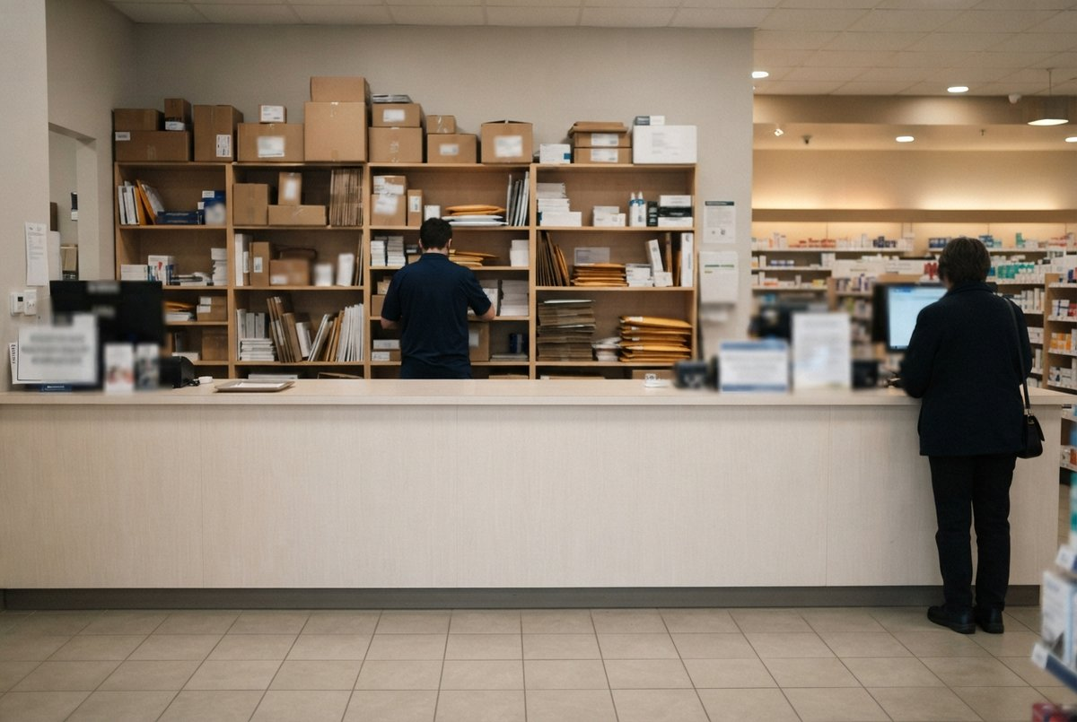
OBSERVATION
Où est la poste, près de chez vous ?
Avez-vous déjà envoyé une lettre au Québec ?
Où avez-vous acheté le timbre ?
Savez-vous qu'il y a un comptoir postal dans beaucoup de pharmacies ?
Qu'est-ce qu'on peut y faire ?
A1 · J'envoie une lettre et un colis
3
Notes:
Beaucoup d'élèves cherchent un bureau de poste et n'en trouvent pas dans leur quartier. Dire tout de suite que le comptoir de la pharmacie fait la même chose, et qu'il est ouvert plus tard.

Slide 4
DIALOGUE · 1 DE 2
Amara entre au comptoir
Écoutez deux fois avant de lire.
AMARA
Bonjour. Je veux envoyer cette lettre.
LUC
Bonjour. C'est pour où ?
AMARA
Pour Sherbrooke.
LUC
D'accord. Il faut un timbre.
AMARA
Combien ça coûte ?
A1 · J'envoie une lettre et un colis
4
Notes:
Faire écouter deux fois, diapositive masquée. Puis afficher et faire répéter réplique par réplique, en chœur. Amara Diallo est arrivée de Guinée il y a huit mois ; Luc Tremblay tient le comptoir.

Slide 5
DIALOGUE · 2 DE 2
Le prix, et où coller le timbre
LUC
Un dollar quarante-quatre.
AMARA
Un dollar quarante-quatre ?
LUC
Oui. Voici votre timbre.
AMARA
Merci. Je le mets où ?
LUC
En haut, à droite.
A1 · J'envoie une lettre et un colis
5
Notes:
Faire remarquer la septième réplique : Amara redit le montant. Ce n'est pas une hésitation, c'est une vérification, et c'est la chose la plus utile du module. La faire répéter par tout le groupe.

Slide 6
ANALYSE
Quatre objets, quatre mots
CE QUE C'EST
COMMENT ON LE DIT
Le papier qu'on écrit et qu'on plie
une lettre
Le papier fermé qui la contient
une enveloppe
Le petit papier collé en haut, à droite
un timbre
La boîte, trop grosse pour une enveloppe
un colis
Le timbre, c'est le prix de l'envoi. On le paie une fois, au comptoir.
A1 · J'envoie une lettre et un colis
6
Notes:
Diapositive à photographier. Faire montrer chaque objet réel pendant qu'on dit son nom, avec l'article : « une enveloppe », jamais « enveloppe » tout seul.

Slide 7
VOCABULAIRE
Les mots du comptoir
un comptoir postal
L'endroit où on paie et où on envoie, souvent dans une pharmacie.
une boîte aux lettres
La grosse boîte rouge de la rue, où on met les lettres.
un colis
La boîte qu'on envoie quand c'est trop gros pour une enveloppe.
un timbre
Le petit papier collé sur l'enveloppe : c'est le prix de l'envoi.
A1 · J'envoie une lettre et un colis
7
Notes:
Diapositive à photographier. Ces quatre mots reviennent dans les sept autres séances : les faire répéter jusqu'à ce qu'ils sortent sans effort.

Slide 8
DIRE CE QU'ON VEUT, EN UNE PHRASE
Un timbre, s'il vous plaît.
Trois mots suffisent au comptoir. On peut aussi dire « Je veux envoyer cette lettre. » ou « Je veux envoyer ce colis. » Puis on demande le prix : Combien ça coûte ?
A1 · J'envoie une lettre et un colis
8
Notes:
Diapositive à photographier. Insister : une phrase courte est polie si elle finit par « s'il vous plaît ». Beaucoup d'élèves se taisent parce qu'ils cherchent une phrase longue.

Slide 9
COMPRÉHENSION
Vrai ou faux ?
Répondez d'après le dialogue.
1
Amara veut envoyer une lettre.
2
La lettre est pour Sherbrooke.
3
Le timbre coûte deux dollars.
4
Amara répète le prix pour vérifier.
5
Le timbre se colle en bas, à gauche.
A1 · J'envoie une lettre et un colis
9
Notes:
Les faire d'abord à l'oral, en groupe, avant de les faire écrire. Les cinq mêmes énoncés sont dans le module en ligne, exercice `pr1`.

Slide 10
CORRECTION
Vrai ou faux ?
Correction — on lit la réponse, on ne commente pas l'erreur.
1
Amara veut envoyer une lettre. » vrai
2
La lettre est pour Sherbrooke. » vrai
3
Le timbre coûte deux dollars. » faux — un dollar quarante-quatre
4
Amara répète le prix pour vérifier. » vrai
5
Le timbre se colle en bas, à gauche. » faux — en haut, à droite
A1 · J'envoie une lettre et un colis
10
Notes:
Corriger en groupe. Donner la bonne réponse, sans revenir sur qui s'est trompé.

Slide 11
PRATIQUE · À DEUX
Au comptoir, chacun son tour
Deux par deux. L'un tient le comptoir, l'autre entre.
1
Étape 1
2
Étape 2
3
Étape 3
4
Étape 4
A1 · J'envoie une lettre et un colis
11
Notes:
Vingt minutes. Donner à celui qui tient le comptoir un prix écrit sur un papier, différent à chaque paire : sans cela, tout le monde dit « un dollar quarante-quatre » et personne n'écoute vraiment.

Slide 12
BILLET DE SORTIE
Écrivez trois phrases que vous pourriez dire au comptoir postal.
Un timbre, s'il vous plaît.
Je veux envoyer ce colis.
Combien ça coûte ?
A1 · J'envoie une lettre et un colis
A1 · J'envoie une lettre et un colis
12
Notes:
Devoir court. Demander de les dire à voix haute trois fois à la maison : ce sont les phrases de la dernière séance.

